Slide 1
第14章 简单的游戏设计
哈尔滨工业大学
计算机科学与技术学院
苏小红
sxh@hit.edu.cn

Slide 2

第14章 学习内容
设计动画的一般步骤
常用的动画函数
动画设计实例：走迷宫，flippybird
<number>/65

Slide 3
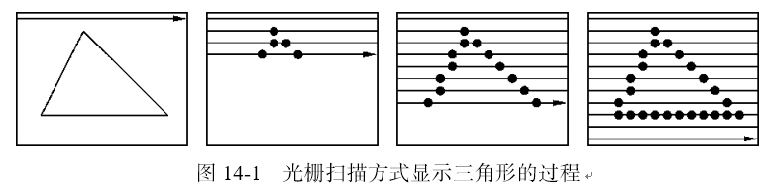
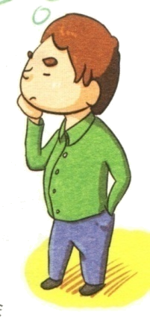
14.1动画的基本原理
屏幕上的每个点，称为一个像素（Pixel），它是构成图形的基本元素。
<number>/65

Slide 4
14.1动画的基本原理
设计动画的一般化实现步骤如下：
while (1) //循环播放，即循环显示不断更新的图形
{
清屏 //system(“cls”)向dos发送清屏指令，需包含stdlib.h
显示图形
延时 //使用Sleep()函数，需包含windows.h
更新图形
}
<number>/65

Slide 5
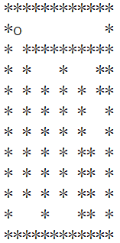
14.2 迷宫游戏
int main(void)
{
char str[N][M] =
{
"************",
"*o *",
"* **********",
"* * * **",
"* * * * * **",
"* * * * * *",
"* * * * * *",
"* * * * ** *",
"* * * * ** *",
"* * * * ** *",
"* * ** ",
"************"
}; //保存迷宫地图数据
int n = 12;
Show(str, n); //显示迷宫
UpdateWithInput(str, n); //与用户输入有关的更新
return 0;
}

Slide 6
14.2 迷宫游戏
int main(void)
{
char str[N][M] =
{
"************",
"*o *",
"* **********",
"* * * **",
"* * * * * **",
"* * * * * *",
"* * * * * *",
"* * * * ** *",
"* * * * ** *",
"* * * * ** *",
"* * ** ",
"************"
}; //保存迷宫地图数据
int n = 12;
Show(str, n); //显示迷宫
UpdateWithInput(str, n); //与用户输入有关的更新
return 0;
}
x-1,y-1 | x-1,y | x-1,y+1
x,y-1 | x,y | x,y+1
x+1,y-1 | x+1,y | x+1,y+1
//函数功能：显示迷宫地图
void Show(char str[][M], int n)
{
int i;
for(i=0; i<n; i++)//显示n行迷宫地图数据
{
puts(str[i]);
}
}

Slide 7
如何走迷宫？
void UpdateWithInput(char str[][M], int n) //函数功能：完成与用户输入有关的迷宫更新
{
int x = 1, y = 1; //初始位置
int exitX = 10, exitY = 10;//迷宫出口
char input;
while (x != exitX || y != exitY) //判断是否到达迷宫出口
{
if (kbhit()) //检测是否有键盘输入，没有就继续循环
{
input = getch(); //从键盘获取输入
if (input == 'a' && str[x][y-1] != '*') //左移
{
str[x][y] = ' ';
y--;
str[x][y] = 'o';
}
if (input == 'd' && str[x][y+1] != '*') //右移
{
str[x][y] = ' ';
y++;
str[x][y] = 'o';
}
if (input == 'w' && str[x-1][y] != '*') //上移
{
str[x][y] = ' ';
x--;
str[x][y] = 'o';
}
if (input == 's' && str[x+1][y] != '*') //下移
{
str[x][y] = ' ';
x++;
str[x][y] = 'o';
}
}
system("cls");//清屏
Show(str, n); //显示更新后的迷宫地图
Sleep(200); //延时200ms
}
printf("You win!\n");
system("PAUSE");
}

Slide 8
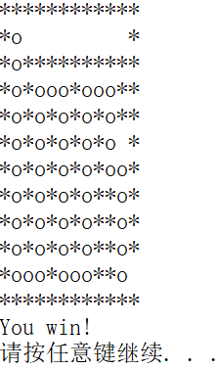
如何自动走迷宫？
#define N 50
#define M 50
int flag = 0; //flag用来标记是否路径全部走完
int a[N][N] = {{1, 1, 1, 1, 1, 1, 1, 1, 1, 1, 1, 1},
{1, 0, 0, 0, 0, 0, 0, 0, 0, 0, 0, 1},
{1, 0, 1, 1, 1, 1, 1, 1, 1, 1, 1, 1},
{1, 0, 1, 0, 0, 0, 1, 0, 0, 0, 1, 1},
{1, 0, 1, 0, 1, 0, 1, 0, 1, 0, 1, 1},
{1, 0, 1, 0, 1, 0, 1, 0, 1, 0, 0, 1},
{1, 0, 1, 0, 1, 0, 1, 0, 1, 0, 0, 1},
{1, 0, 1, 0, 1, 0, 1, 0, 1, 1, 0, 1},
{1, 0, 1, 0, 1, 0, 1, 0, 1, 1, 0, 1},
{1, 0, 1, 0, 1, 0, 1, 0, 1, 1, 0, 1},
{1, 0, 0, 0, 1, 0, 0, 0, 1, 1, 0, 0},
{1, 1, 1, 1, 1, 1, 1, 1, 1, 1, 1, 1}
};
int main(void)
{
int x1, y1, x2, y2;
int n = 12, m = 12;
Show(a, n, m); //显示初始迷宫
printf("Input x1,y1,x2,y2:");//输入入口和出口
scanf("%d,%d,%d,%d", &x1, &y1, &x2, &y2);
if (Go(x1, y1, x2, y2) == 0) //设置起始点为1,1
{
printf("没有路径！\n");
}
else
{
printf("You win!\n");
system("PAUSE");
}
return 0;
}

Slide 9
如何自动走迷宫？
//函数功能：显示迷宫地图
void Show(int a[][M], int n, int m)
{
int i, j;
for (i=0; i<n; ++i) //显示n行m列迷宫地图数据
{
for (j=0; j<m; ++j)
{
if (a[i][j] == 0)
{
printf(" ");
}
else if (a[i][j] == 1)
{
printf("*");
}
else if (a[i][j] == 2)
{
printf("o");
}
}
printf("\n");
}
}

Slide 10
如何自动走迷宫？
//函数功能：自动走迷宫
int Go(int x1, int y1, int x2, int y2)
{
a[x1][y1] = 2; //迷宫入口
system("cls"); //清屏
Show(a, 12, 12);//显示更新后的迷宫地图
Sleep(200); //延时200ms
if (x1 == x2 && y1 == y2) //迷宫出口设置为x2,y2
flag = 1;
if (flag != 1 && a[x1-1][y1] == 0)//判断向上是否有路
Go(x1-1, y1, x2, y2);
if (flag != 1 && a[x1+1][y1] == 0) //判断向下是否有路
Go(x1+1, y1, x2, y2);
if (flag != 1 && a[x1][y1+1] == 0) //判断向右是否有路
Go(x1, y1+1, x2, y2);
if (flag != 1 && a[x1][y1-1] == 0) //判断向左是否有路
Go(x1, y1-1, x2, y2);
if (flag != 1)
a[x1][y1] = 0;
return flag;
}

Slide 11
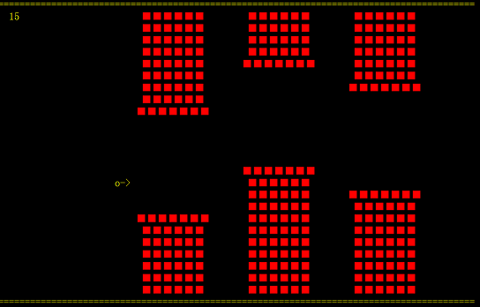
14.3 Flagppybird游戏
游戏设计要求如下：
  1）在游戏窗口中显示从右向左运动的障碍物，显示三根柱子墙；
  2）用户使用空格键控制小鸟向上移动，以不碰到障碍物为准，即需要从柱子墙的缝隙中穿行，确保随机产生的障碍物之间的缝隙大小可以足够小鸟通过；
  3）在没有用户按键操作情况下，小鸟受重力影响会自行下落，为了不让小鸟掉下来，需要用户间歇性地点击空格键让小鸟往上飞，并躲避途中可能遇到的高低不平的障碍物；
  4）进行小鸟与障碍物的碰撞检测，如果没有碰到，则给游戏者加1分。
  5）如果小鸟碰到障碍物或者超出游戏画面的上下边界，则游戏结束。
<number>/65

Slide 12
14.3 Flagppybird游戏
游戏的第一个难点：如何让小鸟不会飞出屏幕？
  让小鸟从左向右运动的问题就转化为让柱子从右向左运动的问题
  首先使用Windows API中定义的结构体类型COORD来表示字符在控制台屏幕上的坐标。
Windows API中定义的一种结构类型
  表示一个字符在控制台屏幕上的坐标
  #include <windows.h>
typedef struct _COORD
{
short X; //horizontal coordinate
short Y; //vertical coordinate
}COORD;//在windows.h中定义
<number>/65

Slide 13
14.3 Flagppybird游戏
利用COORD类型定位光标位置
  使用Windows API函数GetStdHandle()，从一个特定的标准设备（例如标准输出）获取标识设备的句柄（用来标识不同设备的一个数值）
  使用Windows API函数SetConsoleCursorPosition()定位光标的位置。
#include <windows.h>
void Gotoxy(int x, int y) //定位光标位置
{
COORD pos = {x, y};
//获取标准输出设备的句柄（HANDLE)，即资源的标识
//操作系统通过句柄找到要管理和操作的资源
HANDLE hOutput = GetStdHandle(STD_OUTPUT_HANDLE);
//光标位置定位到pos
SetConsoleCursorPosition(hOutput, pos);
}
typedef struct _COORD
{
short X;
short Y;
}COORD;
COORD pos = {x, y};
//等价于
COORD pos;
pos.X = x;
pos.Y = y;

Slide 14
14.3 Flagppybird游戏
避免清屏和反复刷新屏幕带来的闪烁效应
void HideCursor()
{
HANDLE handle = GetStdHandle(STD_OUTPUT_HANDLE);
CONSOLE_CURSOR_INFO CursorInfo;
GetConsoleCursorInfo(handle, &CursorInfo); //获取控制台光标信息
CursorInfo.bVisible = 0; //隐藏控制台光标
SetConsoleCursorInfo(handle, &CursorInfo); //设置控制台光标状态
}

Slide 15
14.3 Flagppybird游戏
游戏的第二个难点问题：小鸟与柱子的碰撞检测问题
解决思路是：
  记录每根柱子的横纵坐标范围
  检测小鸟当前所在位置的横纵坐标是否落入柱子的横纵坐标范围
  如果落入，则表示小鸟碰到了墙体

Slide 16
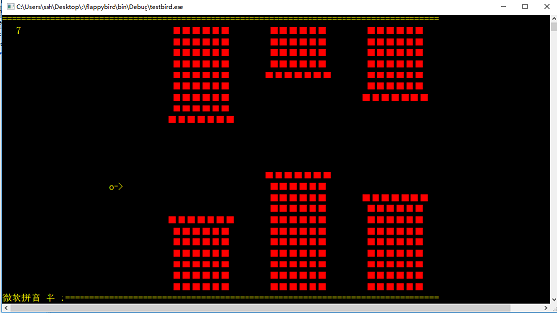

14.3 Flagppybird游戏
typedef struct bird
{
COORD pos;
int score;
} BIRD;
//小鸟的初始位置和分数
BIRD bird = {{22, 10}, 0};
//3个柱子的初始位置和高度
COORD wall[3] = {{40, 10},{60, 6},{80, 8}};
Flappybird

Slide 17
flappybird
int main(void)
{
BIRD bird = {{22, 10}, 0};//小鸟的初始位置
COORD wall[3] = {{40, 10},{60, 6},{80, 8}}; //柱子的初始位置和高度
int i;
char ch;
while (CheckWin(wall, &bird)) //未发生碰撞
{
Begin(&bird); //清屏并显示上下边界和分数
CheckWall(wall);//显示柱子
PrtBird(&bird); //显示小鸟
Sleep(200);
if (kbhit()) //检测到有键盘输入
{
ch = getch(); //输入的字符存入ch
if (ch == ' ')//输入的是空格
{
bird.pos.Y -= 1; //小鸟向上移动一格
}
}
else //未检测到键盘输入
{
bird.pos.Y += 1; //小鸟向下移动一格
}
for (i=0; i<3; i++)
{
wall[i].X--; //柱子向左移动一格
}
}
return 0;
}

Slide 18
flappybird
void CheckWall(COORD wall[]) //显示柱子
{
int i;
srand(time(NULL));
COORD temp = {wall[2].X + DIS, rand() % 13 + 5};//随机产生一个新柱子
if (wall[0].X < 10) //超出预设的左边界
{
wall[0] = wall[1];//最左侧的柱子消失，第二个柱子变成第一个
wall[1] = wall[2];//第三个柱子变成第二个
wall[2] = temp; //新产生的柱子变成第三个
}

Slide 19
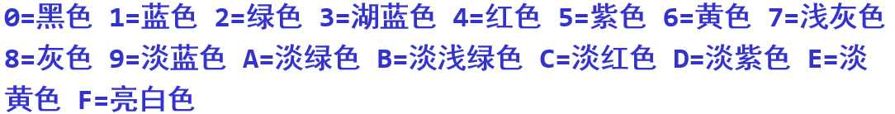
flappybird
for (i=0; i<3; i++) //循环显示三个柱子
{
//显示上半部分柱子
temp.X = wall[i].X + 1;//向右缩进一格显示图案
SetConsoleColor(0x0C); //黑背景红色前景
for (temp.Y=2; temp.Y<wall[i].Y; temp.Y++)//从第2行开始显示
{
Gotoxy(temp.X, temp.Y);
printf("■■■■■■");
}
temp.X--;//向左移动一格显示图案
Gotoxy(temp.X, temp.Y);
printf("■■■■■■■");
//显示下半部分柱子
temp.Y += BLAN;
Gotoxy(temp.X, temp.Y);
printf("■■■■■■■");
temp.X++; //向右缩进一格显示图案
temp.Y++; //在下一行显示下面的图案
for (; (temp.Y)<26; temp.Y++)//一直显示到第25行
{
Gotoxy(temp.X, temp.Y);
printf("■■■■■■");
}
}
}

Slide 20
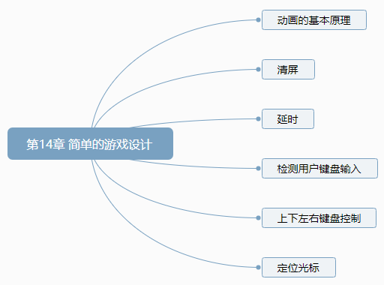
本章知识点小结
<number>/65

Slide 21

Thank you for
your attention !
Q&A
SuXiaoHong
<number>/65

